Slide 1
Имитационное моделирование
Имитационное моделирование выполнения бизнес-процессов широко применяется в проектах по реинжинирингу деятельности компаний, когда необходимо заранее спрогнозировать результаты.
Имитационное моделирование позволяет получить:
оценки временных и стоимостных параметров экземпляров процессов;
законы распределения затрат;
время активной работы экземпляров временных ресурсов;
законы распределения времени, проводимого экземплярами операций в ожидании ресурсов;
стоимость использования ресурсов при выполнении экземпляров операций.
Показатели, которые подвергаются оптимизации в первую очередь, это:
затраты процесса,
продолжительность процесса,
количество обслуженных клиентов или количество произведенного продукта.

Slide 2
Функционально-стоимостный анализ (ФСА)
Для определения стоимости процесса совместно с имитационным моделированием целесообразно проводить функционально-стоимостный анализ (ФСА).
ФСА - метод расчета себестоимости продукта, который отличается от традиционного тем, что фокусируется на подсчете стоимости процессов, необходимых для производства продукта или предоставления услуги, а не на разделении затрат на прямые и косвенные и группировке этих затрат по статьям калькуляции.
В основе ФСА лежит положение о том, что для производства продукта необходимо выполнить ряд процессов, на выполнение которых тратятся ресурсы.
Стоимость процесса рассчитывается путем переноса стоимости ресурсов на стоимость каждого шага процесса. Сумма расходов на выполнение всех шагов процессов составляет себестоимость продукта.

Slide 3
Этапы имитационного моделирования
Построение модели одного или нескольких процессов, выполнение которых необходимо оптимизировать,
Запуск имитации выполнения процессов модели,
Анализ полученных показателей,
Повторение п.1-3 для альтернативных сценариев выполнения процесса и выбор наиболее оптимального.
Метод имитационного моделирования позволяет имитировать выполнение процесса так, как оно происходило бы в действительности, но в режиме ускоренного времени.
Редкий процесс выполняется четко и быстро. Практически всегда возникают перерывы и задержки, связанные с тем, что поступает более приоритетная задача, необходимые сотрудники заняты или вовремя не заказали комплектующие.

Slide 4
Последовательность действий при проведении имитационного моделирования
Формулировка задач.
  Проверка правильности созданной модели деятельности.
  Оптимизация существующей деятельности.
  Проектирование новой деятельности.
Представление моделей процессов и операций.
Моделирование правил возникновения экземпляров процессов (стартовые события).
Моделирование ветвлений и слияний
Задание параметров для моделей операций.
Заполнение стоимостных параметров для моделей ресурсов.
Запуск имитации.
Анализ полученных результатов.

Slide 5
Последовательность действий при проведении имитационного моделирования
Формулировка задач.
  Проверка правильности созданной модели деятельности.
  Оптимизация существующей деятельности.
  Проектирование новой деятельности.
Представление моделей процессов и операций.
Моделирование правил возникновения экземпляров процессов (стартовые события).
Моделирование ветвлений и слияний
Задание параметров для моделей операций.
Заполнение стоимостных параметров для моделей ресурсов.
Запуск имитации.
Анализ полученных результатов.

Slide 6
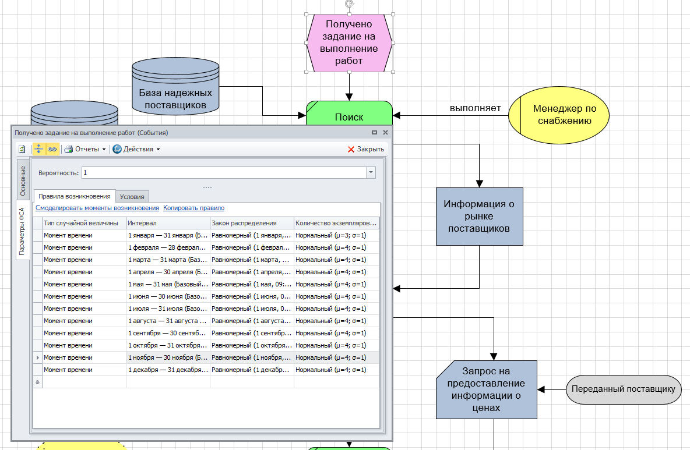
Моделирование возникновения экземпляра процесса

Slide 7
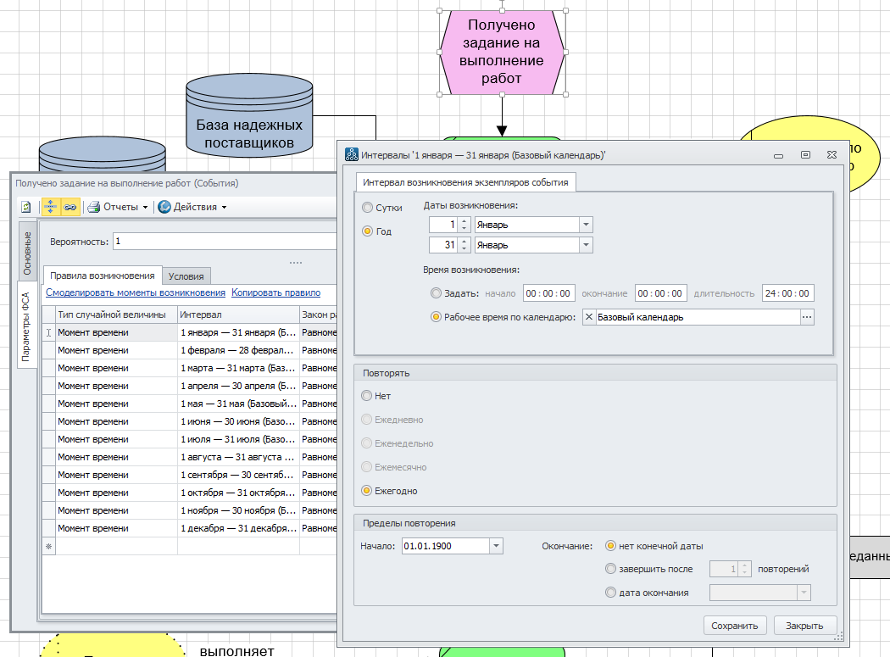

Slide 8
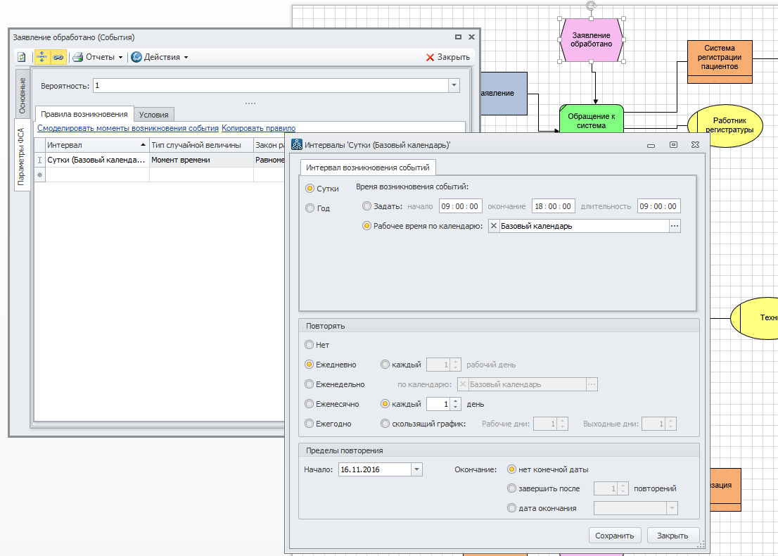

Slide 9
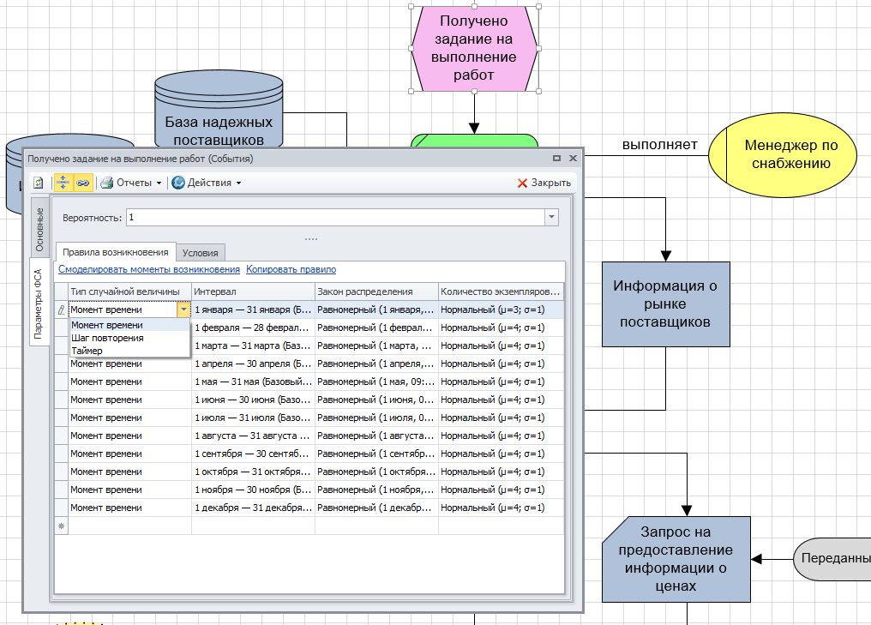

Slide 10
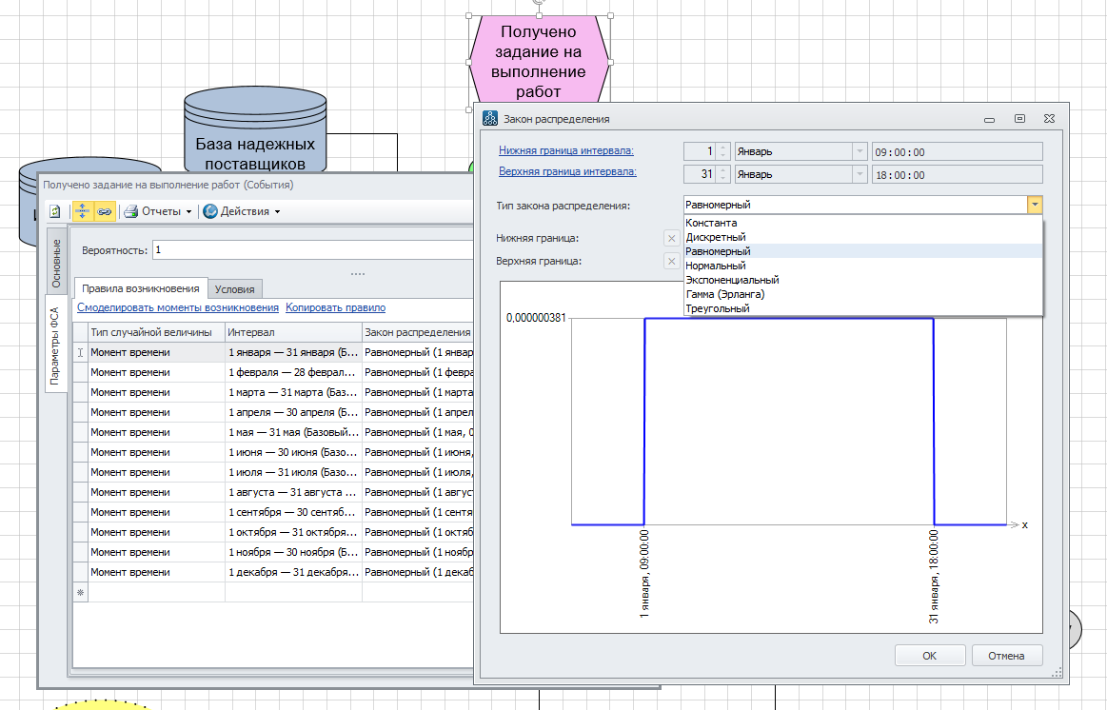

Slide 11
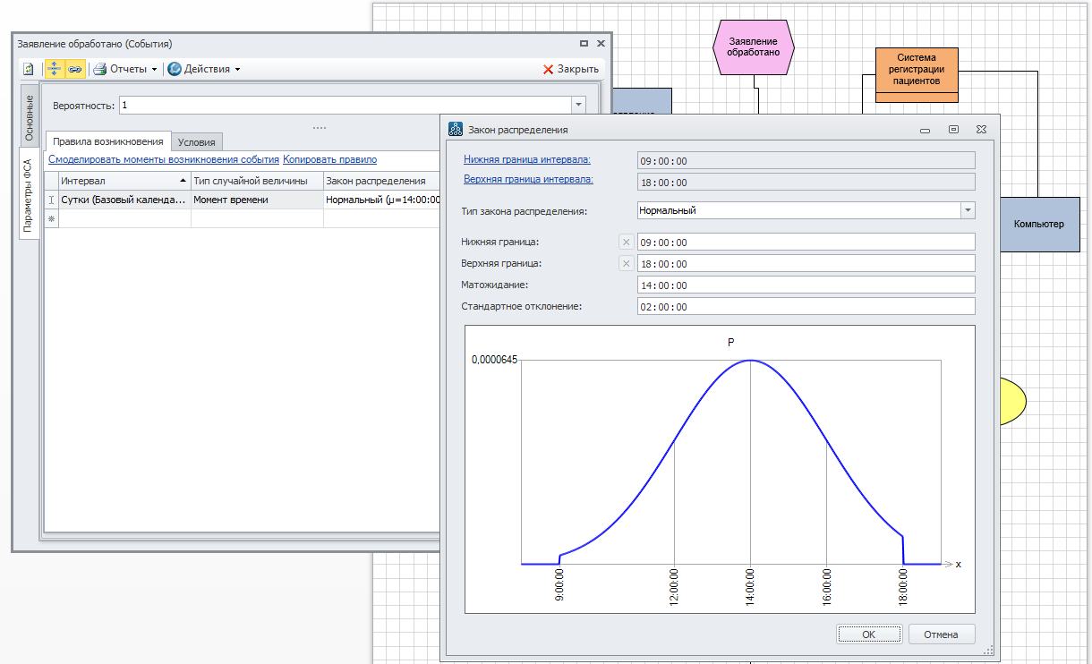

Slide 12
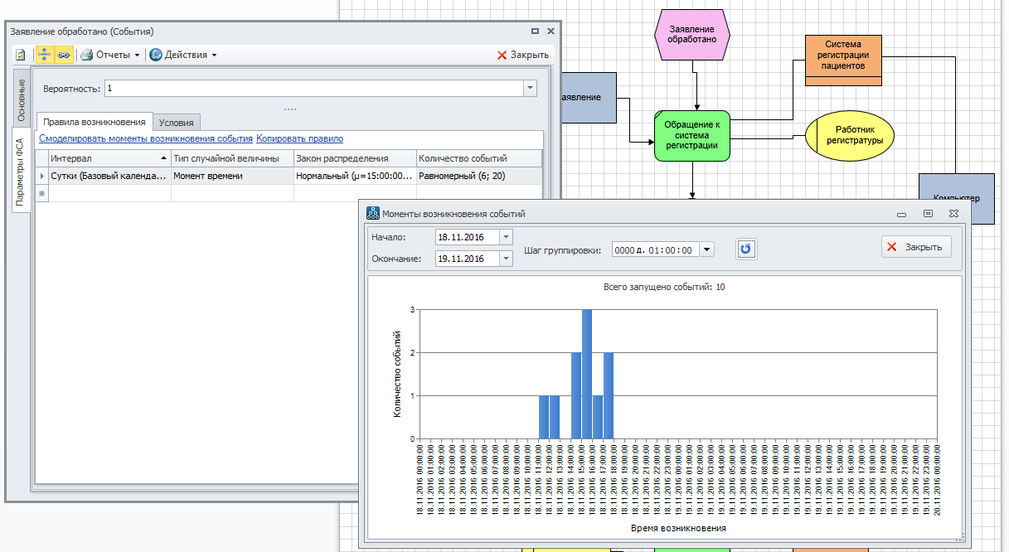

Slide 13
Последовательность действий при проведении имитационного моделирования
Формулировка задач.
  Проверка правильности созданной модели деятельности.
  Оптимизация существующей деятельности.
  Проектирование новой деятельности.
Представление моделей процессов и операций.
Моделирование правил возникновения экземпляров процессов (стартовые события).
Моделирование ветвлений и слияний.
Задание параметров для моделей операций.
Заполнение стоимостных параметров для моделей ресурсов.
Запуск имитации.
Анализ полученных результатов.

Slide 14
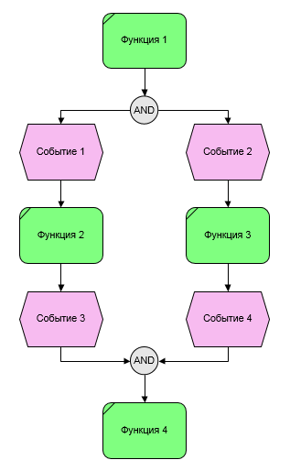
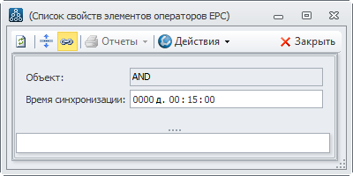
Моделирование ветвлений (И)

Slide 15
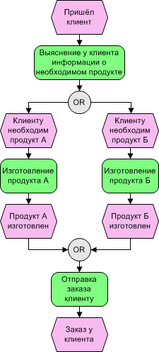
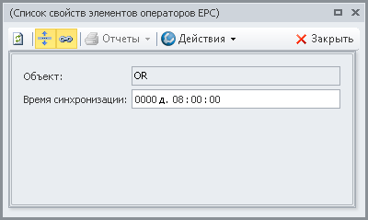
Моделирование ветвлений (ИЛИ)

Slide 16
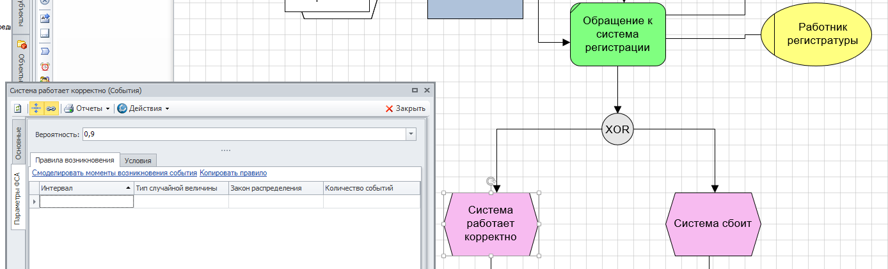
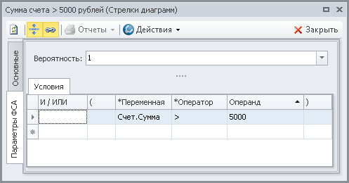
Моделирование ветвлений (Исключающее ИЛИ)

Slide 17
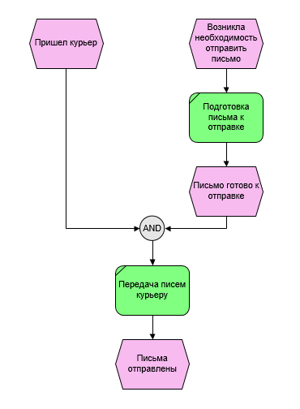
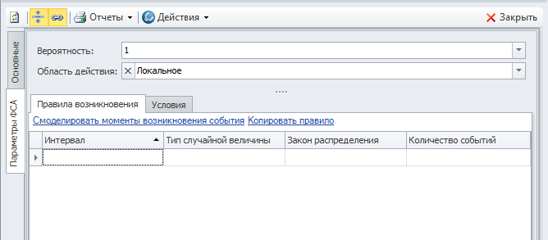
Моделирование слияния независимых потоков

Slide 18
Последовательность действий при проведении имитационного моделирования
Формулировка задач.
  Проверка правильности созданной модели деятельности.
  Оптимизация существующей деятельности.
  Проектирование новой деятельности.
Представление моделей процессов и операций.
Моделирование правил возникновения экземпляров процессов (стартовые события).
Моделирование ветвлений и слияний.
Задание параметров для моделей операций.
Заполнение стоимостных параметров для моделей ресурсов.
Запуск имитации.
Анализ полученных результатов.

Slide 19
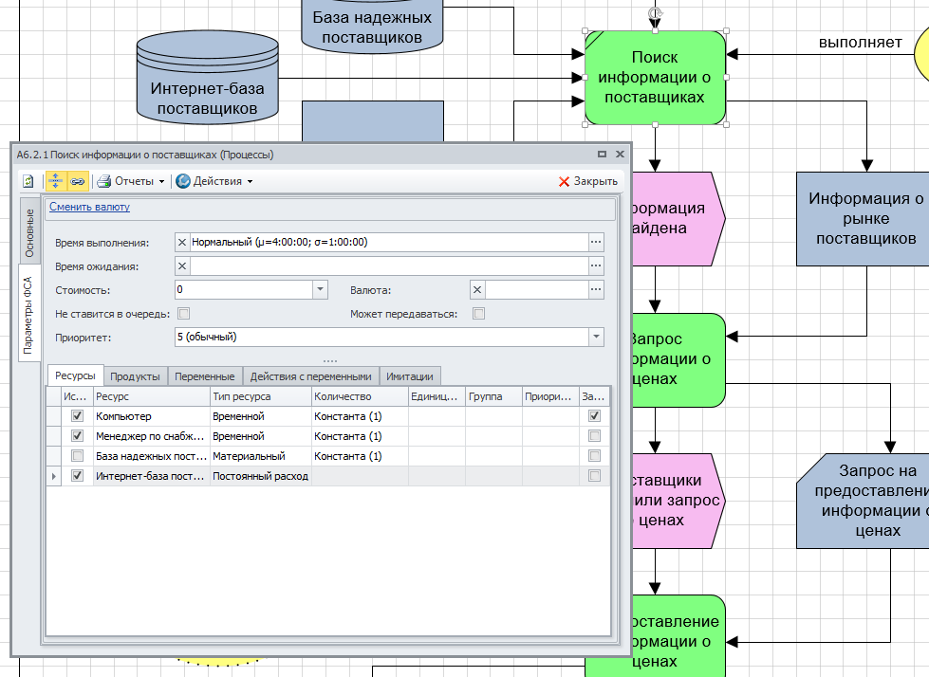
Моделирование операций

Slide 20
Последовательность действий при проведении имитационного моделирования
Формулировка задач.
  Проверка правильности созданной модели деятельности.
  Оптимизация существующей деятельности.
  Проектирование новой деятельности.
Представление моделей процессов и операций.
Моделирование правил возникновения экземпляров процессов (стартовые события).
Моделирование ветвлений и слияний.
Задание параметров для моделей операций.
Заполнение стоимостных параметров для моделей ресурсов.
Запуск имитации.
Анализ полученных результатов.

Slide 21
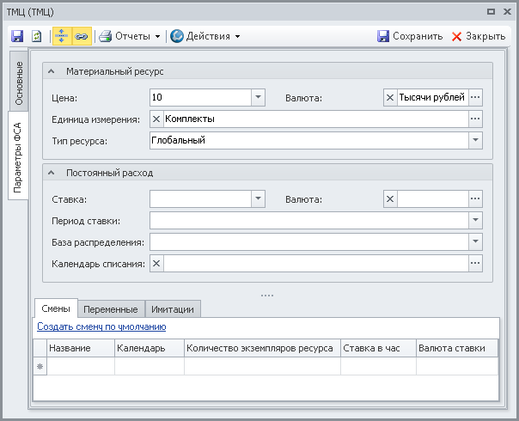
Моделирование ресурсов и продуктов

Slide 22
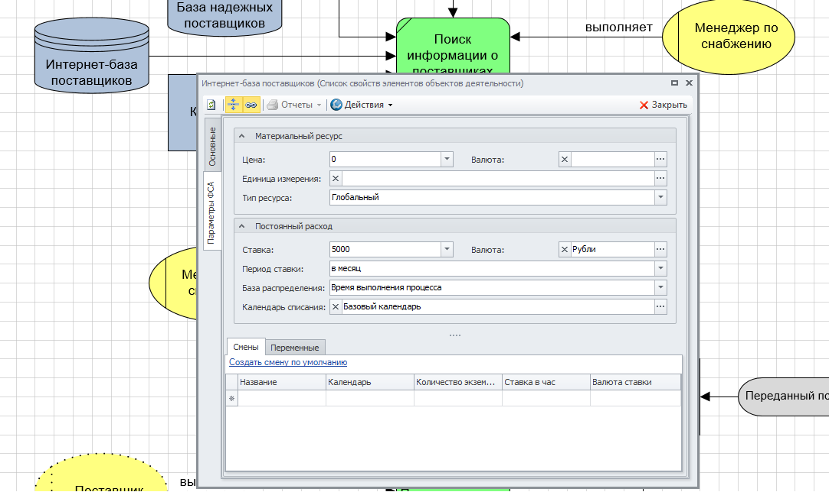
Моделирование ресурсов и продуктов (Постоянный расход)

Slide 23
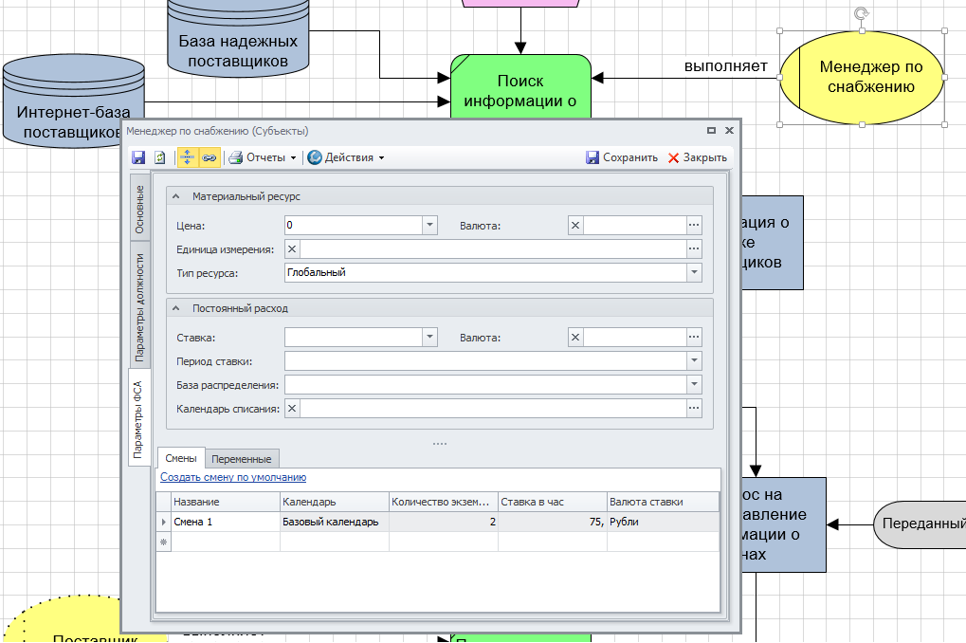
Моделирование ресурсов и продуктов (Временной ресурс)

Slide 24
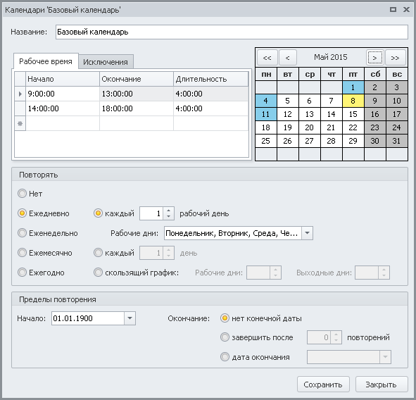
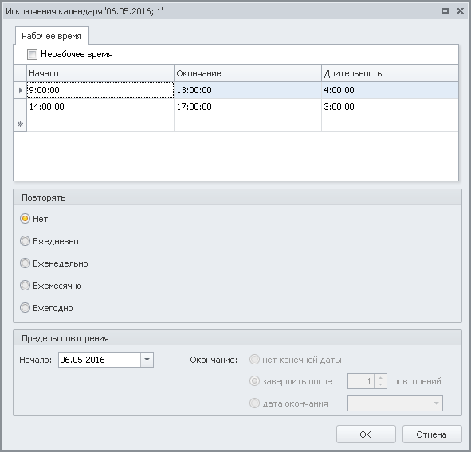
Справочник «Календари»

Slide 25
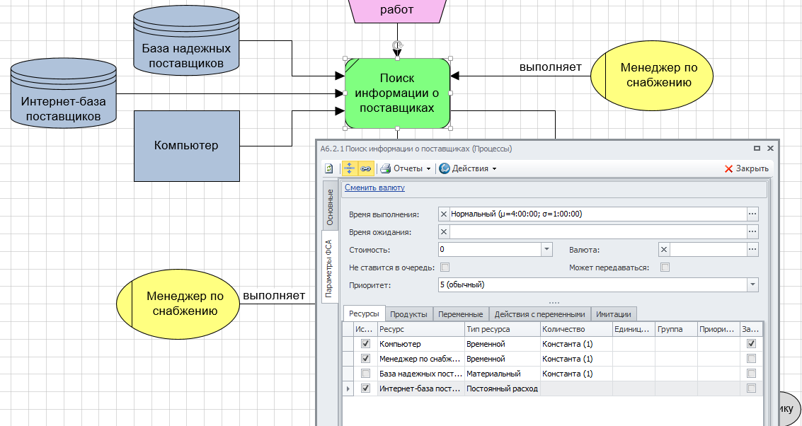
Моделирование потребления ресурсов

Slide 26
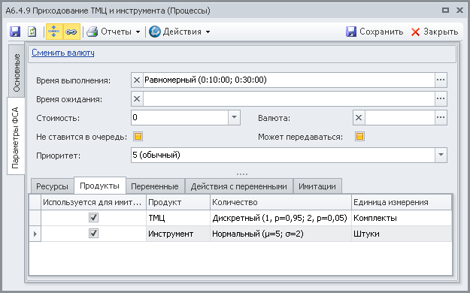
Моделирование производства продуктов

Slide 27
Использование переменных
Метод имитационного моделирования предлагает:
Моделирование конкуренции за ограниченное количество экземпляров временных ресурсов;
Моделирование конкуренции за ограниченное количество материальных ресурсов;
Использование переменных для управления траекторией выполнения экземпляров имитирующих процессов.

Slide 28
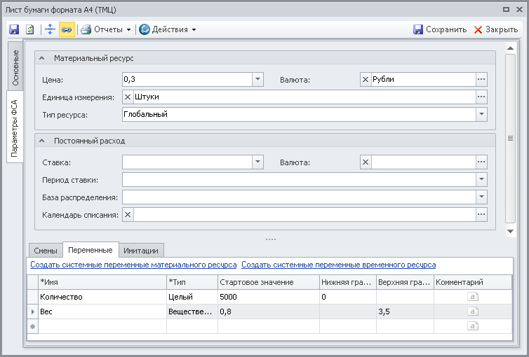
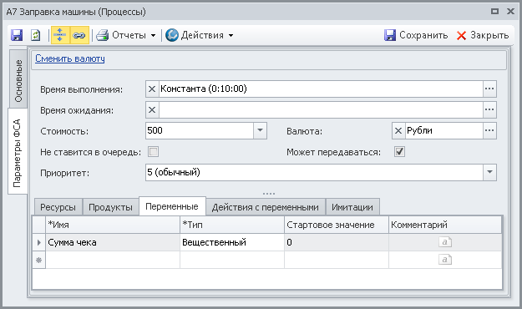
Использование переменных

Slide 29
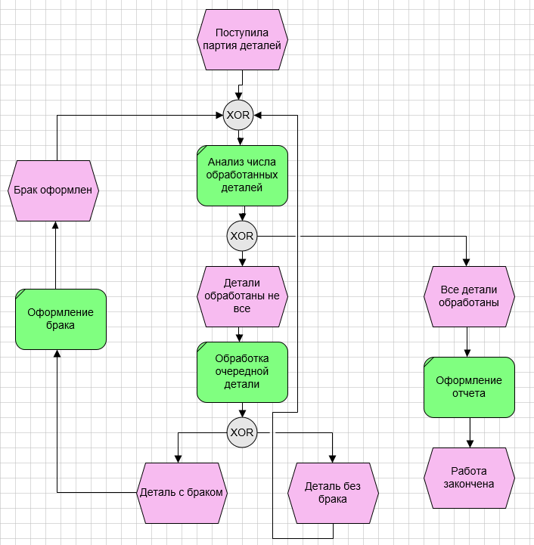
Пример использования переменных

Slide 30
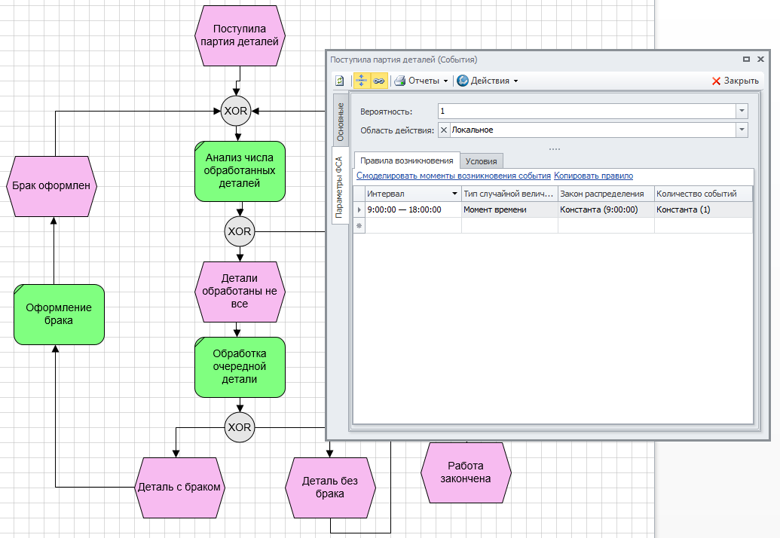
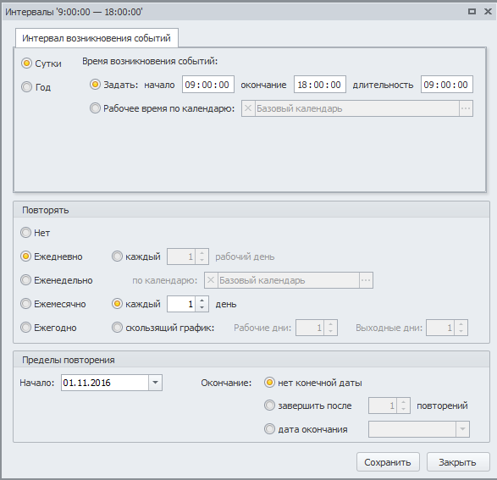
Пример использования переменных

Slide 31
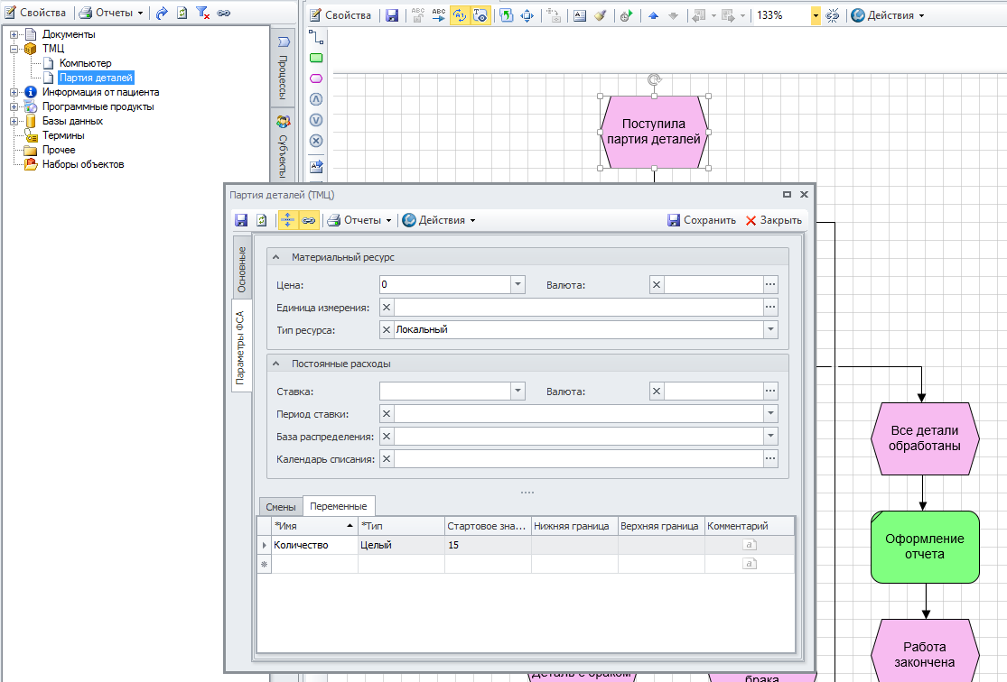
Пример использования переменных

Slide 32
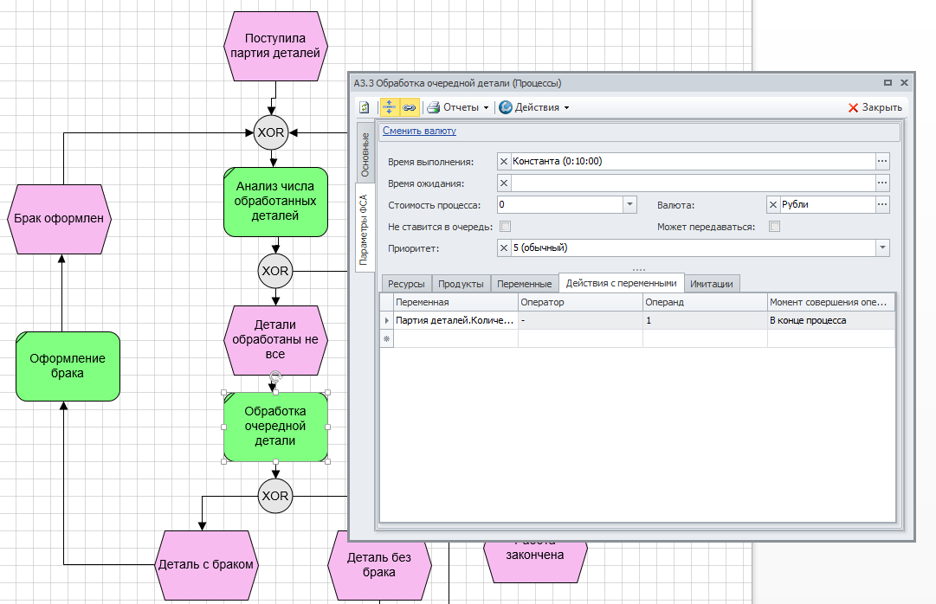
Пример использования переменных

Slide 33
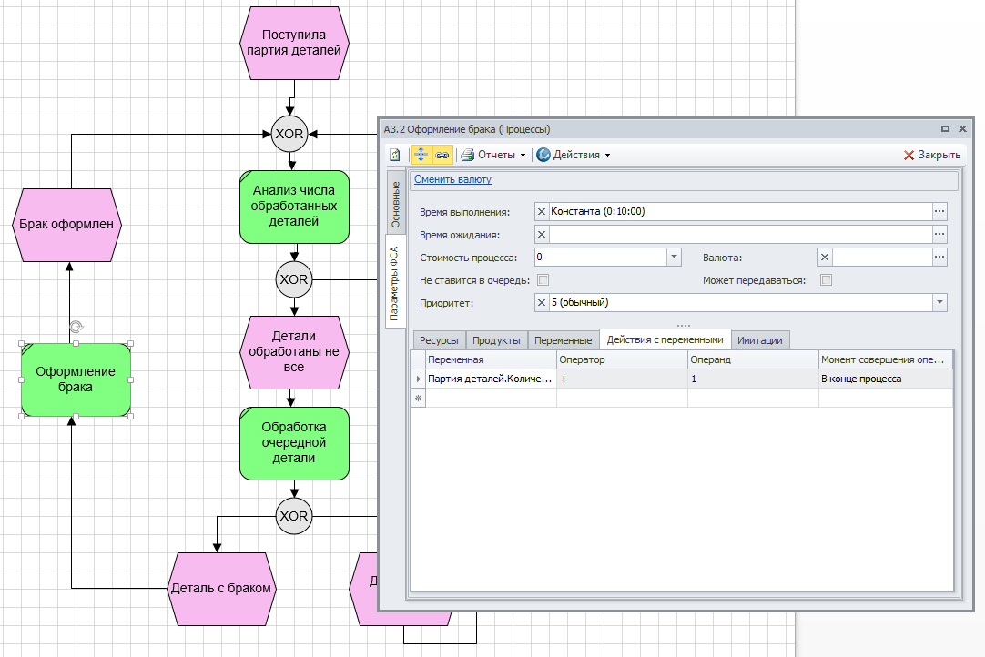
Пример использования переменных

Slide 34
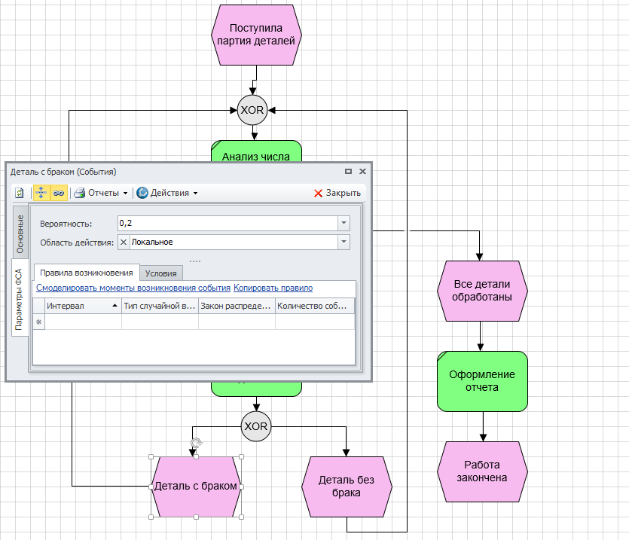
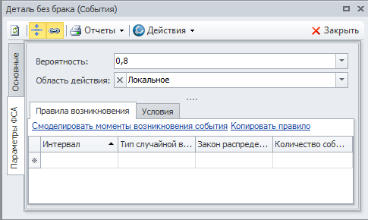
Пример использования переменных

Slide 35
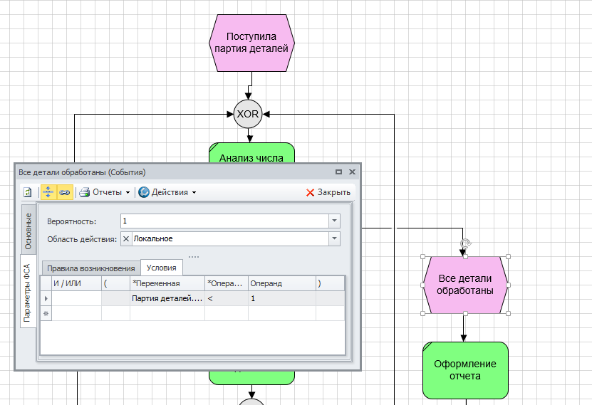
Пример использования переменных

Slide 36
Последовательность действий при проведении имитационного моделирования
Формулировка задач.
  Проверка правильности созданной модели деятельности.
  Оптимизация существующей деятельности.
  Проектирование новой деятельности.
Представление моделей процессов и операций.
Моделирование правил возникновения экземпляров процессов (стартовые события).
Моделирование ветвлений и слияний.
Задание параметров для моделей операций.
Заполнение стоимостных параметров для моделей ресурсов.
Запуск имитации.
Анализ полученных результатов.

Slide 37
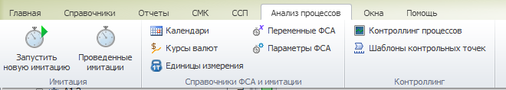
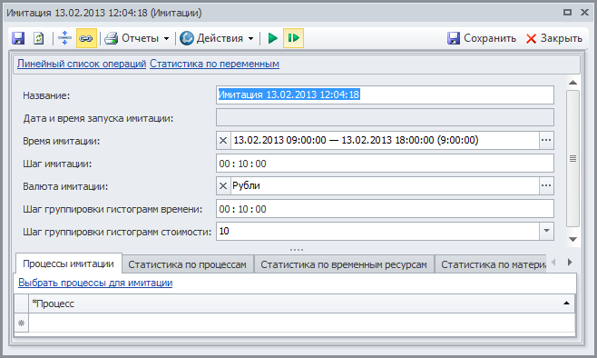
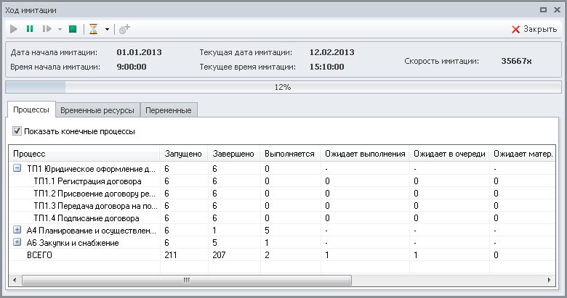
Запуск имитации

Slide 38
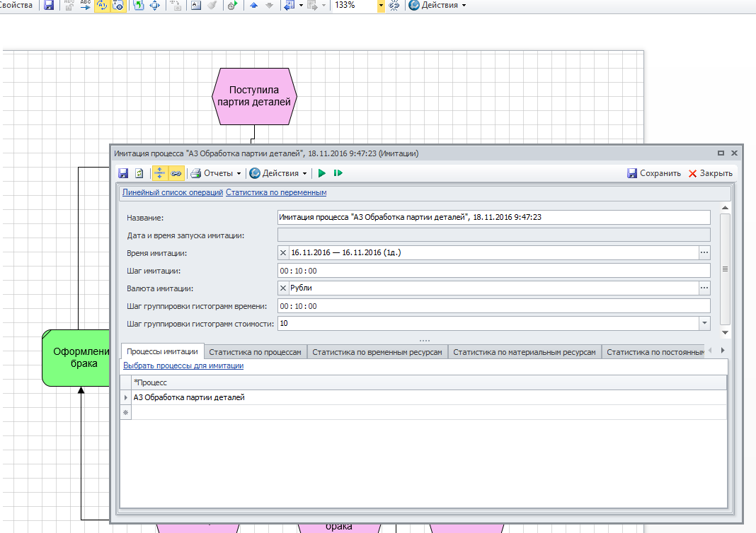
Запуск имитации

Slide 39
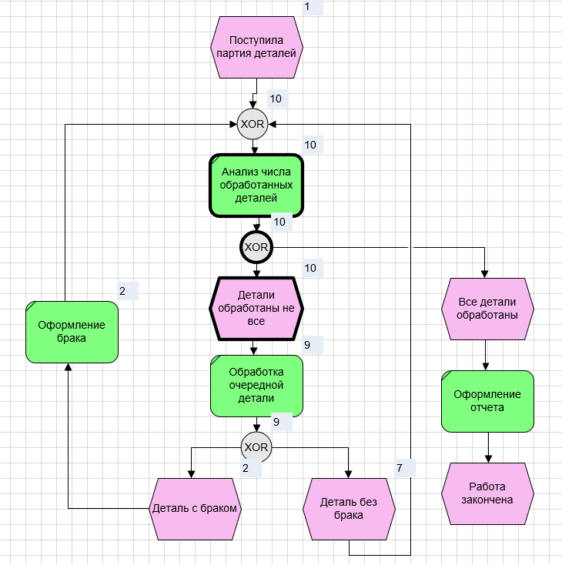
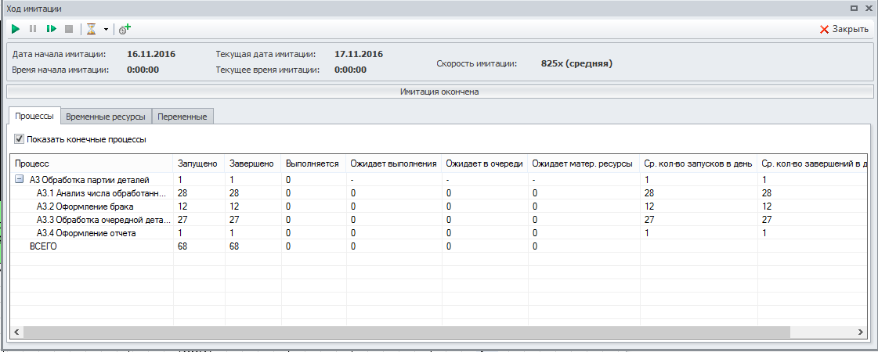
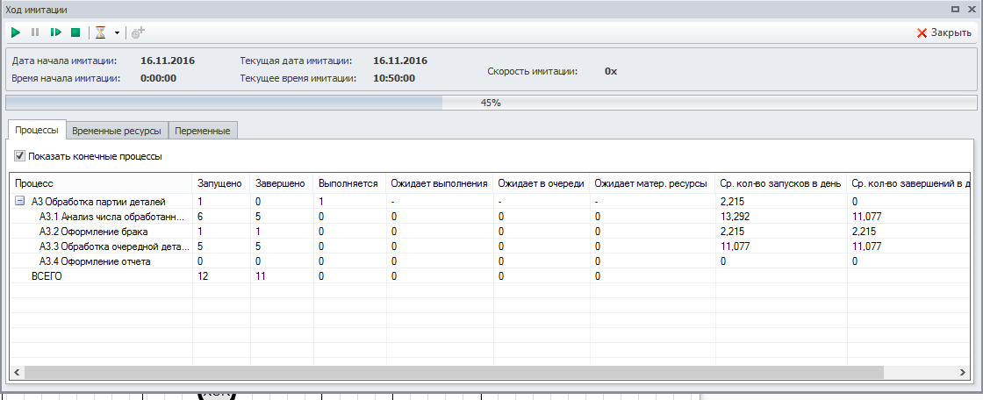
Запуск имитации

Slide 40
Последовательность действий при проведении имитационного моделирования
Формулировка задач.
  Проверка правильности созданной модели деятельности.
  Оптимизация существующей деятельности.
  Проектирование новой деятельности.
Представление моделей процессов и операций.
Моделирование правил возникновения экземпляров процессов (стартовые события).
Моделирование ветвлений и слияний.
Задание параметров для моделей операций.
Заполнение стоимостных параметров для моделей ресурсов.
Запуск имитации.
Анализ полученных результатов.

Slide 41
Анализ результатов имитации
Задачи:
рассчитать стоимость производства изделия,
узнать среднюю стоимость выполнения экземпляра операции,
выяснить, достаточное ли количество специалистов работает в том или ином отделе и т.д.

Slide 42
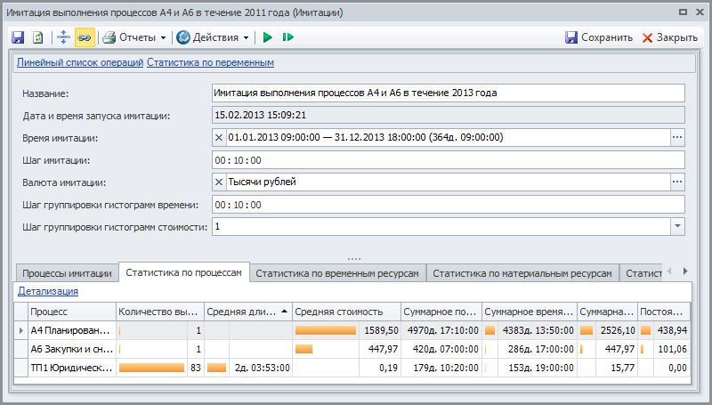
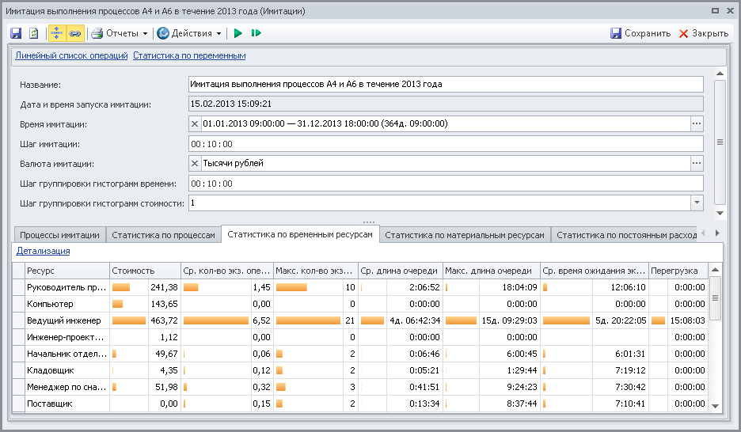
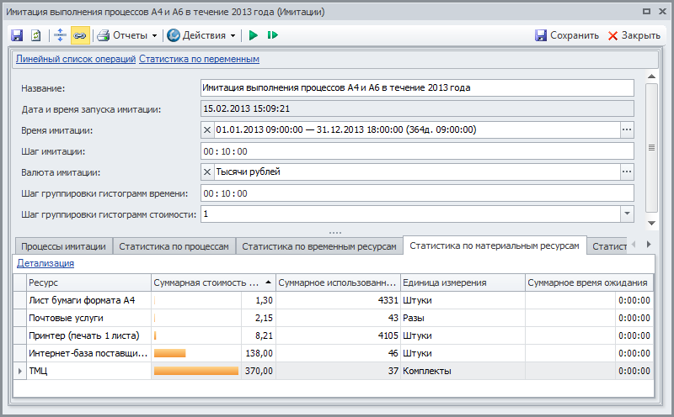
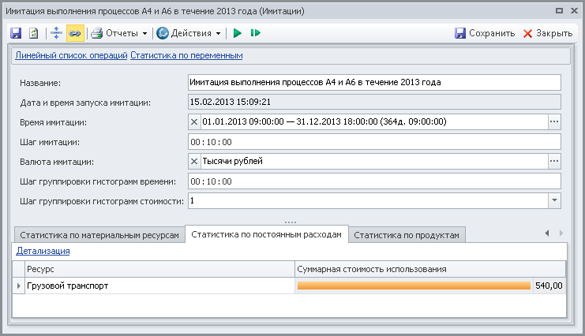
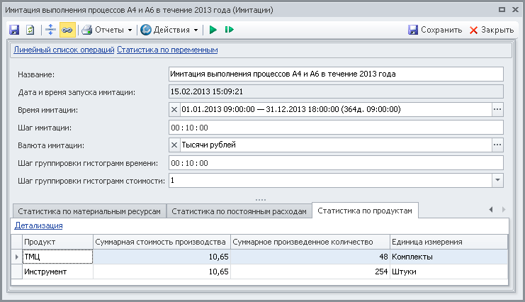
Анализ результатов имитации

Slide 43
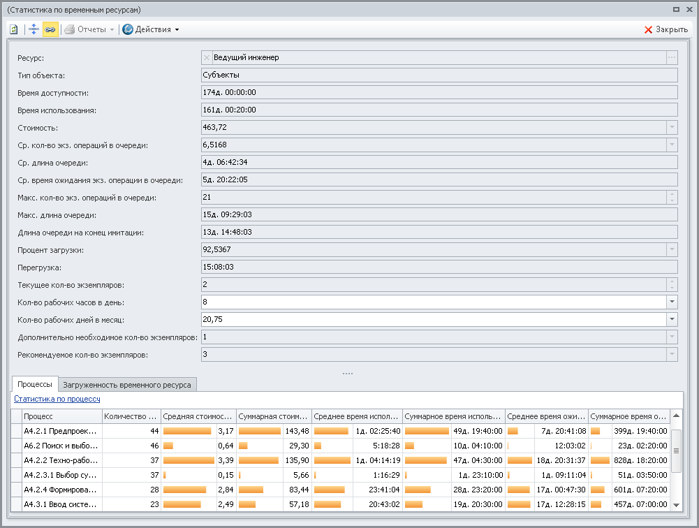
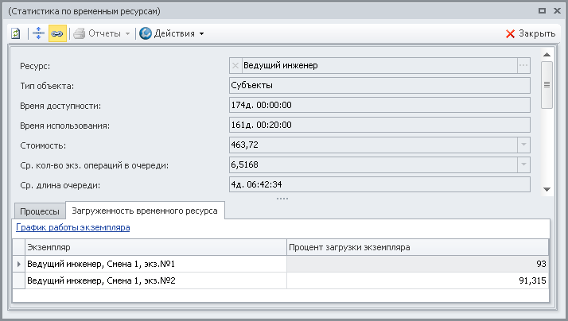
Анализ результатов имитации

Slide 44
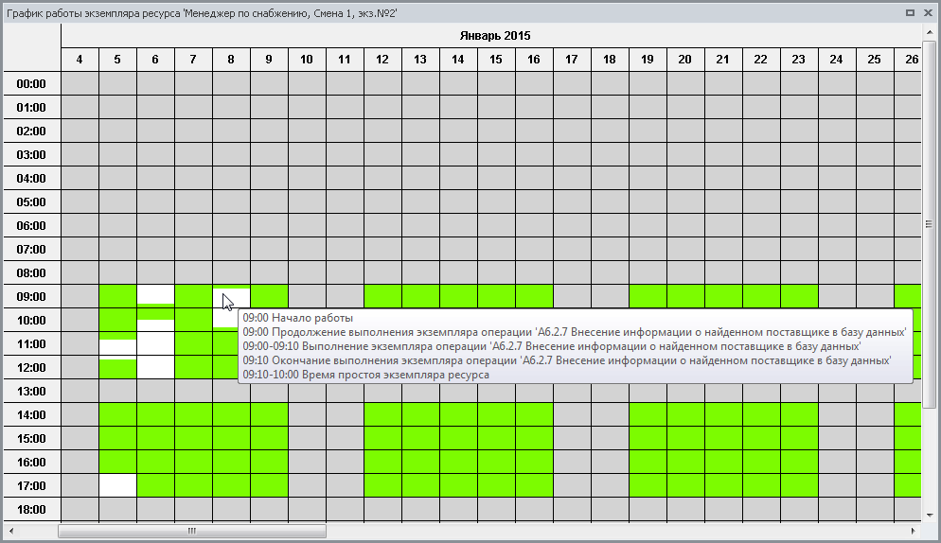
Анализ результатов имитации

Slide 45
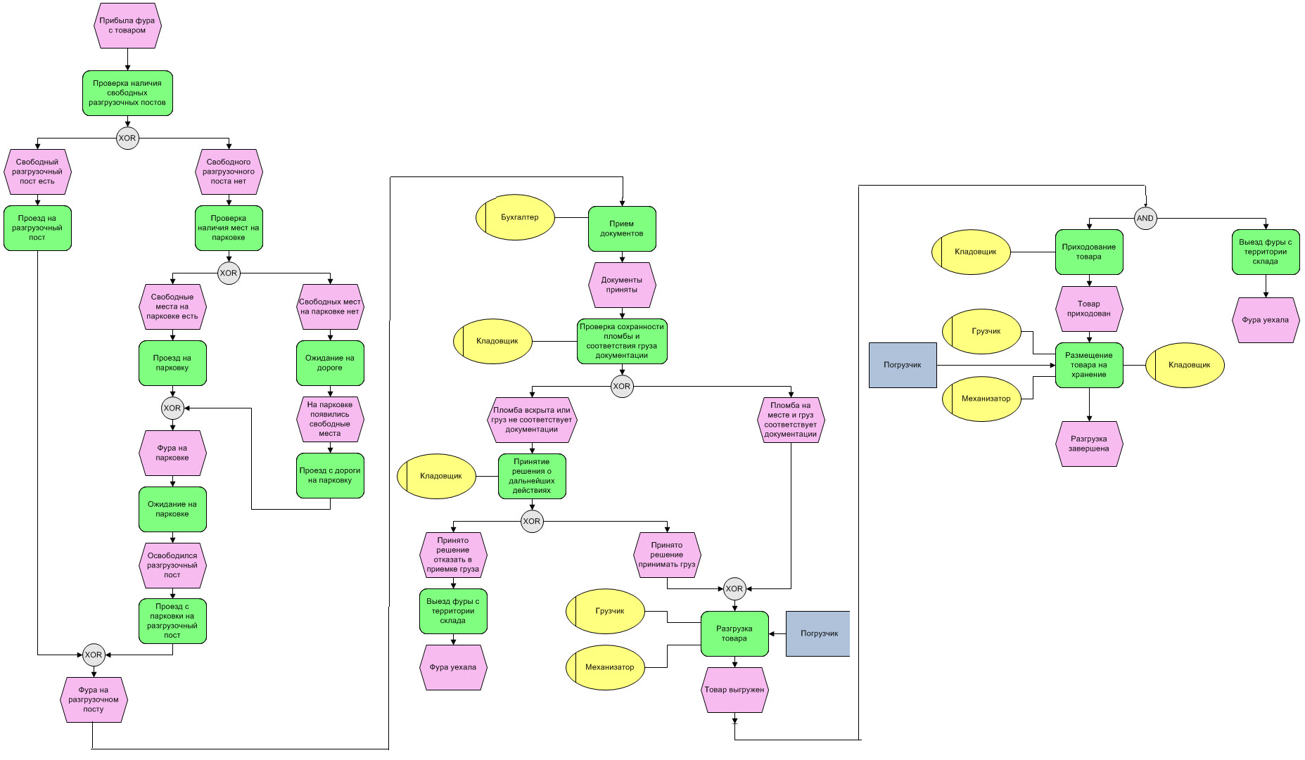
«Осуществление разгрузочных работ»

Slide 46

Пример: задание параметров для имитации

Slide 47
Длительности шагов процесса
Шаг процесса | Длительность
Проверка наличия свободных разгрузочных постов | 1 минута
Проезд на разгрузочный пост | 5 минут
Проверка наличия мест на парковке | 1 минута
Проезд на парковку | 3 минуты
Ожидание на парковке | 0 (моделируется автоматически)
Проезд с парковки на разгрузочный пост | 4 минуты
Ожидание на дороге | 0 (моделируется автоматически)
Проезд с дороги на парковку | 3 минуты
Прием документов | 10 минут
Проверка сохранности пломбы и соответствия груза документации | Равномерный закон распределения: — нижняя граница — 10 минут — верхняя граница — 20 минут

Slide 48
Длительности шагов процесса
Шаг процесса | Длительность
Принятие решения о дальнейших действиях | Равномерный закон распределения: — нижняя граница — 20 минут — верхняя граница — 1 час
Выезд фуры с территории склада | 5 минут
Разгрузка товара | Нормальный закон распределения: — нижняя граница — 20 минут — верхняя граница — 1 час — матожидание — 40 минут — стандартное отклонение — 10 минут
Приходование товара | Нормальный закон распределения: — нижняя граница — 10 минут — верхняя граница — 40 минут — матожидание — 15 минут — стандартное отклонение — 5 минут
Размещение товара на хранение | Нормальный закон распределения: — нижняя граница — 30 минут — верхняя граница — 2 часа — матожидание — 1 час — стандартное отклонение — 15 минут

Slide 49
Пример: ресурсы шагов процесса на складе
Всего на складе работают следующие ресурсы: персонал и оборудование.
Шаг процесса | Ресурсы | Число
Прием документов | Бухгалтер | 1
Проверка сохранности пломбы и соответствия груза документации | Кладовщик | 1
Принятие решения о дальнейших действиях | Кладовщик | 1
Разгрузка товара | Грузчик | 1
 | Механизатор | 1
 | Погрузчик | 1
Приходование товара | Кладовщик
Размещение товара на хранение | Грузчик | 1
 | Кладовщик | 1
 | Механизатор | 1
 | Погрузчик | 1

Slide 50

Пример: временные ресурсы шагов процесса
Всего на складе работают следующие ресурсы: персонал и оборудование.
Ресурсы | Количество
Бухгалтер | 1
Грузчик | 2
Кладовщик | 2
Механизатор | 2
Погрузчик | 2
Приведенные ресурсы являются временными, т.е. стоимость их использования зависит от времени, в течение которого они используются. Использоваться эти ресурсы могут только в часы, заданные для них как рабочие. Погрузчики, например, готовы к работе 24 часа в сутки, а сотрудники склада работают только с 9:00 до 17:00

Slide 51
Пример: материальные ресурсы шагов процесса
Всего на складе работают следующие ресурсы: персонал и оборудование.
Ресурсы | Количество
Парковочное место | 2
Разгрузочный пост | 2
Данные ресурсы,в Business Studio моделируются как материальные ресурсы: их количество уменьшается, когда фура занимает место (пост), и увеличивается, когда фура его покидает.
Если все места (посты) кончились (количество = 0), то процесс переходит в режим ожидания, пока нужное место (пост) не появится.

Slide 52

Пример имитации процесса (склад): ВЫВОДЫ

Slide 53

Пример имитации процесса (склад): варианты решений
Переоборудовать 1 парковочное место под разгрузочный пост и добавить бригаду для обслуживания этого поста.
Увеличить количество бригад, обслуживающих каждый разгрузочный пост до двух, снизив тем самым время разгрузки фуры и размещения груза на складе в два раза.
Узким местом (ресурсом, время ожидания которого при выполнении процесса наибольшее) является Кладовщик – следует увеличить их количество.

Slide 54

Пример имитации процесса (склад):
1 вариант решения (изменение числа постов)

Slide 55

Пример имитации процесса (склад):
2 вариант решения (увеличение числа бригад)

